Slide 1
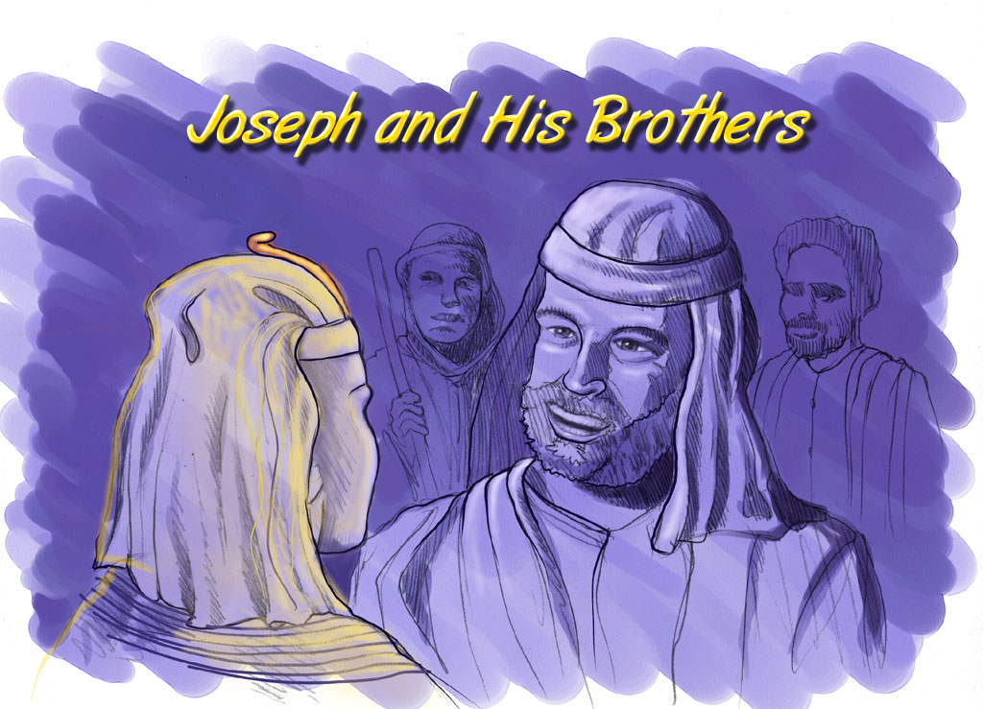
Gen. 42:7
亚伯拉罕与约瑟
Joseph and His Brothers
Designed by Dr. John Fryman, Texas, USA • BibleBasically.org
Dr. Rick Griffith • 博士 • 新加坡神学院 • BibleStudyDownloads.org
Handbook pg. 24-25
56

Slide 2

圣经...
基要
圣经…基要国际事工呈献 福特沃得, 美国德州
©2006 TBBMI
74
8.0.01.

Slide 3
大约年代:
亚伯拉罕－约瑟 约主前 2000年
所有的年代以 500 年递增
学生手册第19-24页
01
1

Slide 4
创 37:2 - 创 50:26
7
“亚
约
摩
书 ”
创造
ABRAHAM
亚伯拉罕
ABRAHAM
约瑟
ABRAHAM
摩西
约书亚
无王
王朝
被掳
静默
4 个人物
之
第一位
主耶稣
学生手册第19-24页
02
1

Slide 5
创 15:18
历史
舞台
地
6
尼(亚)
哈
沃 的 月
肥 牙
区
加
迦
幼
巴
耶
尼
死
埃
起源...
加-巴
吾
西
波
红
学生手册第19-24页
1
03
Notes:
`

Slide 6
创 15:18
历史
舞台
地
10 个地点
6
4
尼(亚)
哈
伊拉克
伊朗
科威特
沙特阿拉伯
叙利亚
以色列
土耳其
埃及
加
迦南
迦
加利利海
幼
耶
巴
尼
尼罗河
死
死海
埃
埃及
加-巴
吾
西奈半岛
西
波
红
学生手册第19-24页
14
04

Slide 7
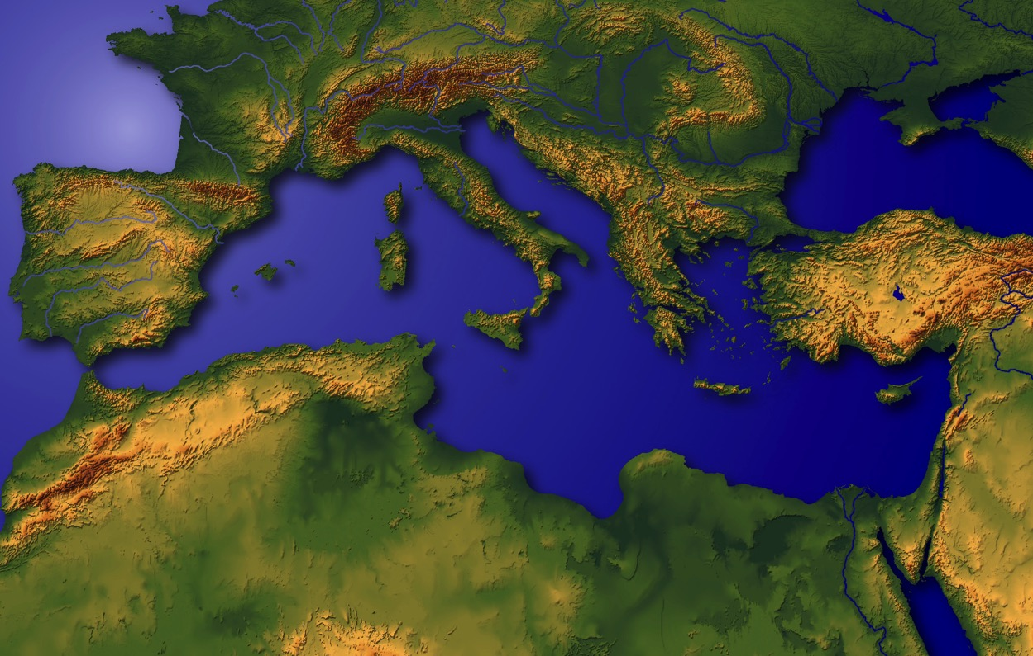
“地球的肚脐”
学生手册第19-24页
05

Slide 8
创 11:28
历史
舞台
地
尼(亚)
哈
加
迦
幼
巴
耶
尼
死
埃
加-巴
吾
西
迦勒底的吾珥：
美索不达米亚盆地的古代的文化中心； 亚伯拉罕的家乡
波
红
学生手册第19-24页
06
1

Slide 9
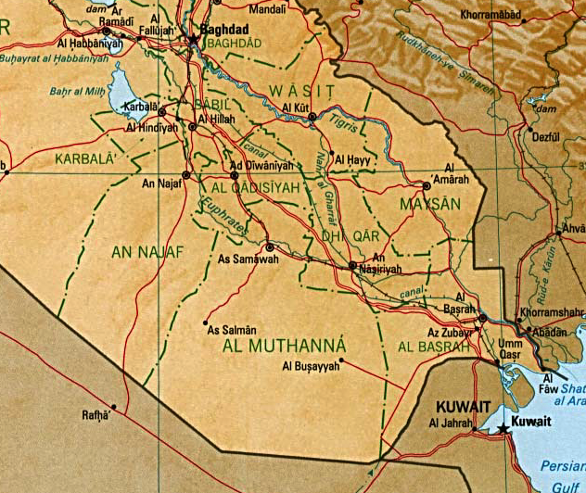
7
巴格达
巴比伦
底格里斯河
幼发拉底河
吾珥
谨记:伊拉克 的波斯湾战争
科威特
科威特
学生手册第19-24页
07
6

Slide 10
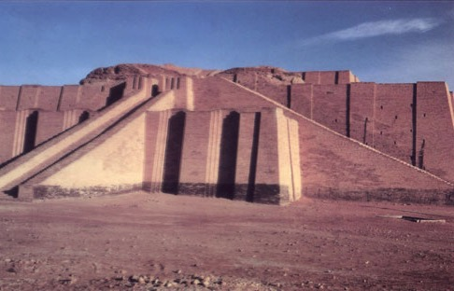
创 10:10; 11:28, 31
现代伊拉克境内保存的
古代加勒底吾珥的典型建筑
“宝塔式建筑”
学生手册第19-24页
08

Slide 11
创 11:31
亚伯拉罕的家庭：
• 他拉 (父亲)
• 亚伯拉罕 (亚伯兰)
• 撒拉 (妻子, 原名撒莱)
• 罗得 (亚伯拉罕的侄儿)
学生手册第19-24页
09
5

Slide 12

7
亚伯拉罕
约主前2000年
ABRAHAM
4个人物
之首
是：
亚伯拉罕
呼召
亚约摩书
创世记第12章及其后
学生手册第19-24页
10
3

Slide 13
7
亚伯拉罕
约主前2000年
ABRAHAM
呼召
4个人物
之首
是：
亚伯拉罕
呼召
亚约摩书
创世记第12章及其后
学生手册第19-24页
11

Slide 14
7
亚伯拉罕
约主前2000年
ABRAHAM
呼召
亚约
创12: 1-3
亚约摩书
亚伯拉罕
呼召
上帝给亚伯拉罕 无条件的应许!
学生手册第19-24页
12

Slide 15
7
亚伯拉罕
约主前2000年
ABRAHAM
呼召
亚约
土地－后裔－祝福
创12: 1-3
亚约摩书
土地
后裔
亚伯拉罕
呼召
地－裔－福
祝福
无条件的应许随后成为当时 真正的合法立约!
学生手册第19-24页
13

Slide 16
7
创世记 12 章
1
耶和华对亚伯兰说：“你要离开本地 、本族、父家，到我指示你的地方去。
2
我必使你成为大国，赐福给你，使
你的名为大，你也必使别人得福。
亚伯拉罕
呼召
地－裔－福
3
给你祝福的，我必赐福给他；
咒诅你的，我必咒诅他；
地上的万族，
都必因你得福。
学生手册第19-24页
14
3

Slide 17
7
创世记 12 章
1
耶和华对亚伯兰说：“你要离开本地 、本族、父家，到我指示你的地方去。
土地
2
我必使你成为大国，赐福给你，使
你的名为大，你也必使别人得福。
亚伯拉罕
后裔
呼召
地－裔－福
3
给你祝福的，我必赐福给他；
咒诅你的，我必咒诅他；
地上的万族，
都必因你得福。
祝福
学生手册第19-24页
15
3

Slide 18

亚伯拉罕之约
(“呼召”)
创世记 12: 1-3
亚伯拉罕
土地
后裔
祝福
呼召
地－裔－福
12:1
12:2
12:3
“地-裔-福”
学生手册第19-24页
16
3

Slide 19
亚伯拉罕之约
(“呼召”)
创世记 12:1-3
三个最重要的特点!
亚伯拉罕
土地
后裔
祝福
呼召
地－裔－福
• 真实的
• 永久的
• 无条件的
学生手册第19-24页
17
3

Slide 20
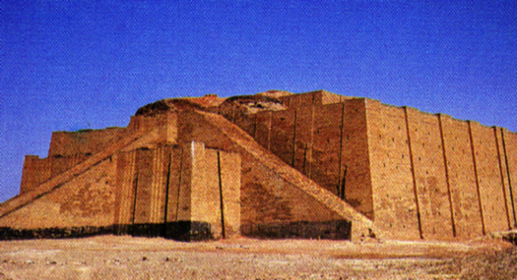
他们凭
信心
离去!
创 12:4
历史
舞台
地
尼(亚)
哈
加
迦
幼
巴
耶
尼
亚伯拉罕
死
呼召
地－裔－福
埃
加-巴
吾
西
波
红
学生手册第19-24页
18
2

Slide 21
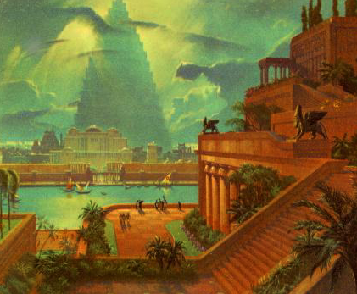
创 11:31
历史
舞台
地
尼(亚)
哈
加
迦
幼
巴
耶
尼
亚伯拉罕
死
呼召
地－裔－福
埃
加-巴
吾
巴比伦宏伟的城市
西
波
红
学生手册第19-24页
19

Slide 22
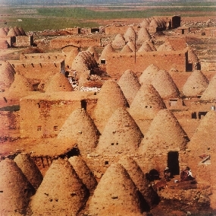
创 11:31-32
历史
舞台
地
尼(亚)
哈
父亲,
他拉,
死在哈兰
加
迦
幼
巴
耶
尼
亚伯拉罕
死
呼召
地－裔－福
埃
加-巴
吾
西
波
今日的哈兰(土耳其） “蜂巢”式的建筑
红
学生手册第19-24页
20
1

Slide 23
创 12:5
历史
舞台
地
尼(亚)
哈
加
迦
幼
巴
耶
尼
亚伯拉罕
死
呼召
地－裔－福
埃
加-巴
吾
西
波
红
学生手册第19-24页
21

Slide 24

历史
舞台
当亚伯拉罕进入应许之地...
已是 75岁...
他的妻子撒拉是65岁
但是...孩子是被应许的!
亚伯拉罕
呼召
地－裔－福
学生手册第19-24页
22
4

Slide 25

创 15:6
7
_{亚伯拉罕相信上帝的应许:}
_{土地，后裔，祝福!}
_{土地}
_{后裔}
_{祝福}
创世记 15:6！
神因亚伯兰的信
算他为义！
只是单纯的信！
亚伯拉罕
呼召
地－裔－福
学生手册第19-24页
23
3

Slide 26
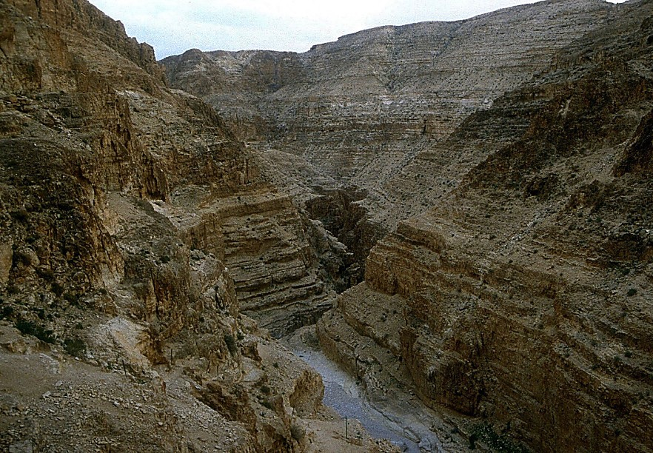

创 16:1-4
7
亚伯拉罕相信上帝!
然而：亚伯拉罕和撒拉开始失去耐心。
“亚伯拉罕…亲近夏甲!” (撒拉的使女)
亚伯拉罕
呼召
地－裔－福
学生手册第19-24页
24
3

Slide 27
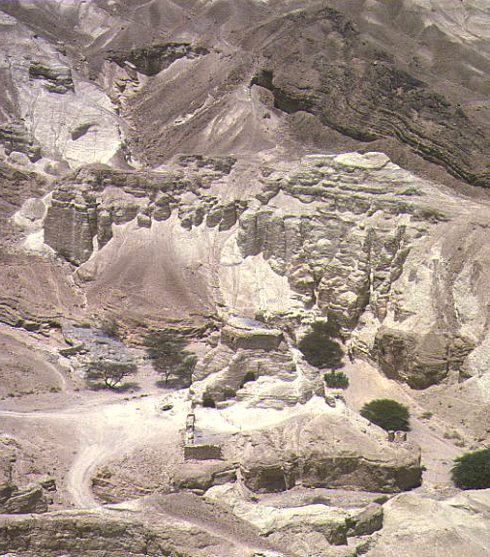
创 16:11-12；17：20-21
7
于是...亚伯拉罕通过夏甲生了一个儿子
取名叫“以实玛利”。
(以实玛利不是 所应许的孩子)
亚伯拉罕
呼召
地－裔－福
学生手册第19-24页
25
3

Slide 28
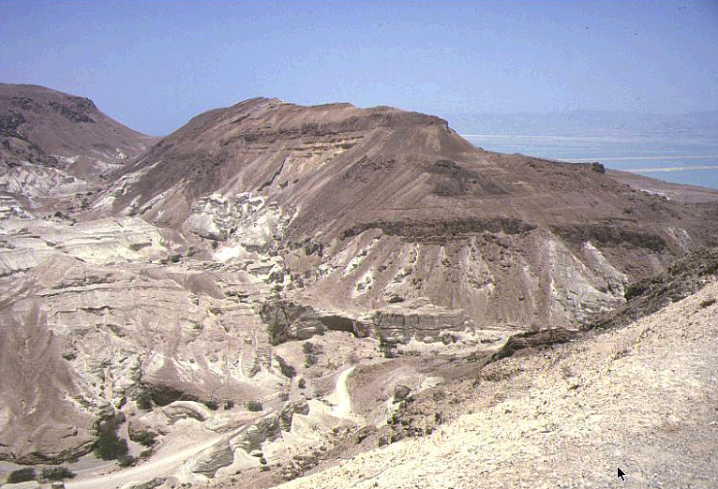
创 17:19
7
现在, 亚伯拉罕85岁 撒拉75岁了。
又一个15年之后...
亚伯拉罕确实由撒拉 而得一个儿子
取名“以撒”
亚伯拉罕
呼召
地－裔－福
学生手册第19-24页
26
4

Slide 29
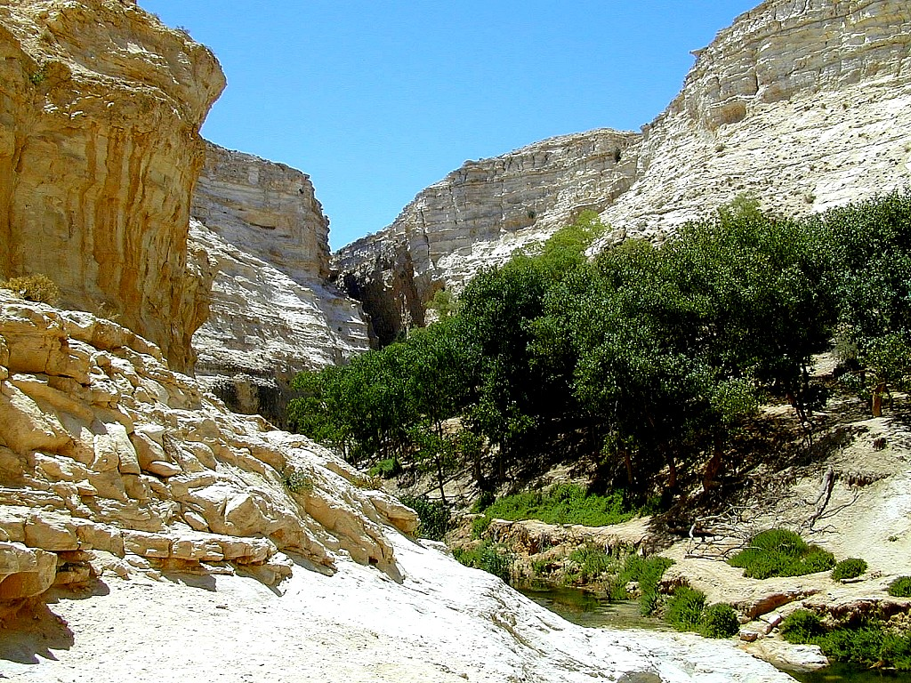
创 17:21
7
以撒的确是被期待已久 的儿子...
通过以撒 上帝对亚伯拉罕 的应许被传递 下去...
亚伯拉罕
呼召
地－裔－福
…通过以撒的家系!
学生手册第19-24页
27
2

Slide 30
创 17 章
7
亚伯拉罕
约主前2000年
ABRAHAM
呼召
亚约
土地－后裔－祝福
创12: 1-3
亚约摩书
以一以
亚伯拉罕
呼召
地－裔－福
以 - 以
以实玛利与以撒
学生手册第19-24页
28

Slide 31
7
亚伯拉罕
约主前2000年
ABRAHAM
The CALL
亚约
L - S - B
创12:1-3
亚约摩书
以一以
亚伯拉罕
呼召
地－裔－福
以 - 以
阿拉伯人 来自以实玛利
犹太人
来自以撒
学生手册第19-24页
29
2

Slide 32
7
亚伯拉罕
约主前2000年
ABRAHAM
The CALL
亚约
L - S - B
创12:1-3
亚约摩书
以一以
亚伯拉罕
呼召
地－裔－福
以 - 以
阿拉伯人 来自以实玛利
犹太人
来自以撒
学生手册第19-24页
30

Slide 33
创 22:2; 历下 3:1
7
哪个儿子?
“神说：“带着你的儿子，就是你所爱的独生子以撒，到摩利亚地去，在我所要指示你的一座山上，把他献为燔祭。” 创世记22:2
亚伯拉罕
呼召
地－裔－福
以 - 以
和合本研读本注释：“在希伯来的原文中，“以撒” 被 “你所爱的” 修饰，来强调：“你的儿子，就是你所爱的独生子以撒” “以撒”是唯一“应许的孩子”。
历下 3:1 作者指出圣殿山也是在这里(坐落在今天的金圆顶清真寺) 。
学生手册第19-24页
31
3

Slide 34
创 17:20-21
7
哪个儿子?
“至于以实玛利，我也应允你。看哪，我已经赐福给他；我必使他昌盛，子孙极其众多；他必生十二个族长；我也必使他成为大国。 但我的约是要和以撒坚立的。这以撒，就是明年这时候，撒拉要为你生的。” 创 17:20-21
亚伯拉罕
呼召
地－裔－福
以 - 以
但我的约是要和以撒坚立的
学生手册第19-24页
32
2

Slide 35
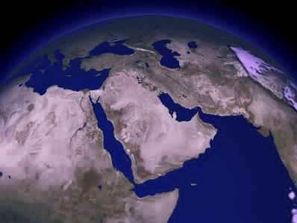
7
比较今天所被赋予的...
以撒
亚伯拉罕
呼召
地－裔－福
以 - 以
以实玛利
为什么差距这么大?
学生手册第19-24页
33
3

Slide 36
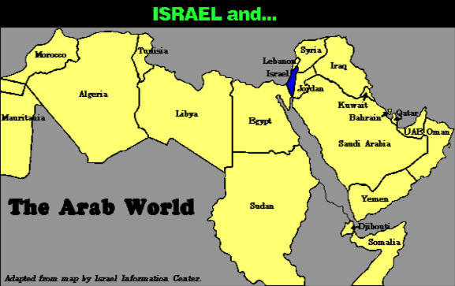
7
版图比较...
以色列与…
亚伯拉罕
呼召
地－裔－福
阿拉伯世界
以 - 以
学生手册第19-24页
34

Slide 37
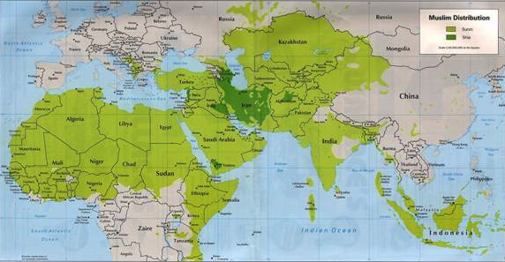
7
版图比较...
亚伯拉罕
呼召
地－裔－福
以 - 以
默罕默德 对 以撒!
学生手册第19-24页
35

Slide 38
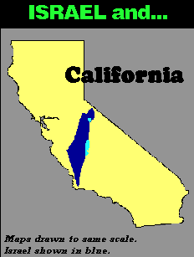
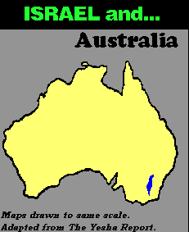
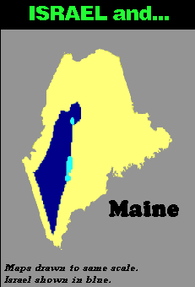
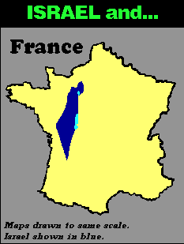
7
版图比较...
以色列与…
以色列与…
加利福 尼亚
以色列与…
澳州
以色列与…
法国
地图比例相同, 蓝色处指以色列。
地图比例相同, 蓝色处指以色列。
缅因州
地图比例相同, 蓝色处指以色列。
地图比例相同, 蓝色处指以色列。
学生手册第19-24页
36
3

Slide 39
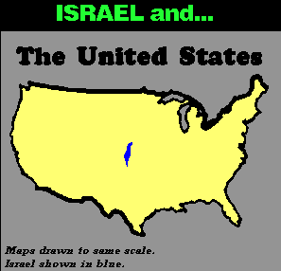
7
以色列与…
美国
亚伯拉罕
呼召
地－裔－福
以 - 以
这看来公平吗?
学生手册第19-24页
37

Slide 40
7
“…以实玛利的后代与以色列民相比似乎被赋予更多的土地,最终也有更多的财产。这是历史的事实, 而且现今他们还拥有巨额的石油财富。属灵上的拯救，对以实玛利人也一直是开放的。
亚伯拉罕
呼召
地－裔－福
以 - 以
海林塞（Hal Lindsay）2002最新著作 《永恒仇恨: 圣战根源》 第65页
学生手册第19-24页
38

Slide 41
7
“…以实玛利的后代与以色列民相比似乎被赋予更多的土地,最终也有更多的财产。这是历史的事实, 而且现今他们还拥有巨额的石油财富。属灵上的拯救，对以实玛利人也一直是开放的。
“但是上帝的约, 也就是关乎属灵的计划, 却是给了以撒和他的后裔。以撒从上帝得到的物质上的祝福也效力于上帝对整个民族在属灵上的呼召。” [强调]
亚伯拉罕
呼召
地－裔－福
以 - 以
海林塞（Hal Lindsay）2002最新著作 永恒仇恨: 圣战根源》 第65页
学生手册第19-24页
39

Slide 42
地中海
黎巴嫩
以 撒 的 后 代
叙利亞
海法
加利利海
伊拉克
拿撒勒
近期比亚
约旦
特拉维夫雅法
安曼
耶路撒冷
耶利哥
迦萨
希伯伦
死海
别是巴
以色列
以 实 玛 利 后 代
埃及
沙特阿拉伯
埃拉特
以实玛利与以撒在今日的以色列
阿卡巴湾
阿卡巴
学生手册第19-24页
40
2

Slide 43
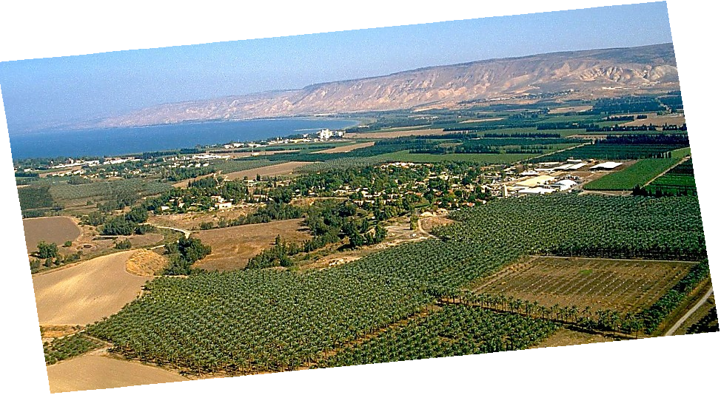
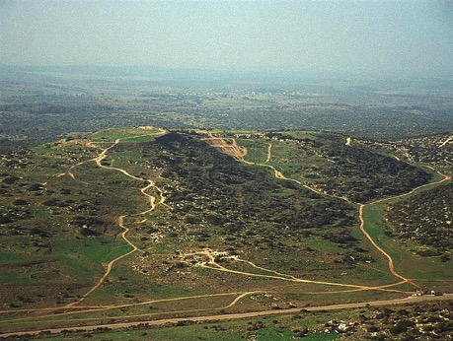
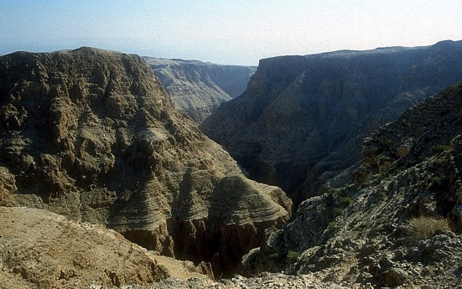
创 13:10-11； 书 17：16
亚伯拉罕应许的一部分…
迦南的绮丽之美…亚伯拉罕所得的祖先继承之地
以色列的约旦河
学生手册 19-24 页
41
1
© 2004 TBBMI
8.0.03b.

Slide 44
出 2:24
7
亚伯拉罕
约主前2000年
ABRAHAM
呼召
亚约
土地－后裔－祝福
创12: 1-3
亚约摩书
以一以
雅－以
12
亚伯拉罕
呼召
地－裔－福
以 - 以
雅 - 以
雅各是 应许的后裔!
12
应许的后裔!
学生手册第19-24页
42
7

Slide 45
创 35:23-26; 34:1
7
亚伯拉罕
约主前2000年
ABRAHAM
呼召
亚约
土地－后裔－祝福
创12: 1-3
亚约摩书
以一以
雅－以
12
12
亚伯拉罕
1
10
呼召
地－裔－福
以 - 以
雅 - 以
6
8
12
4
5
13
7
11
3
9
2
学生手册第19-24页
43

Slide 46
创 35:23-26; 34:1
7
亚伯拉罕
约主前2000年
ABRAHAM
呼召
亚约
土地－后裔－祝福
创12: 1-3
亚约摩书
以一以
雅－以
12
12
亚伯拉罕
1
10
呼召
地－裔－福
以 - 以
雅 - 以
6
8
12
4
5
13
7
11
3
9
2
学生手册第19-24页
44

Slide 47
创 35:24
7
亚伯拉罕
约主前2000年
ABRAHAM
呼召
亚约
土地－后裔－祝福
创12: 1-3
亚约摩书
以一以
雅－以
12
亚伯拉罕
呼召
地－裔－福
以 - 以
雅 - 以
12
约瑟!
11
学生手册第19-24页
45

Slide 48
创 1-35 章
7
创造
无王
无政府
首对男/女
首次犯罪
350
造
福音初现
首个家庭
王族
(约主前1000年)
首起谋杀
王朝
洪水/彩虹
巴别塔
(约主前2000年)
亚伯拉罕
3 个时期
呼召
亚约
造 7 默主
地－裔－福
以－以
雅－以
12
被掳
被掳
7 = 4 + 3
约瑟
亚伯拉罕
4 个人物
呼召
地－裔－福
以 - 以
摩西
(约主前1500年)
(约主前500年)
雅 - 以
默
静默
12
S
40
主耶稣
约书亚
主
46
2

Slide 49
7
4 个人物
之
第二位
是
亚约摩书
?
47

Slide 50
7
4 个人物
之
第二位
是
亚约摩书
“约瑟”
48

Slide 51
大约年代:
亚伯拉罕－约瑟 约主前 2000年
49

Slide 52
创 37:2 - 创 50:26
7
创造
“亚
约
摩
书 ”
ABRAHAM
亚伯拉罕
ABRAHAM
约瑟
ABRAHAM
摩西
约书亚
无王
王朝
被掳
静默
主耶稣
学生手册第24-25页
50
1

Slide 53
7
约瑟
ABRAHAM
4 个人物
之
第二位
是
约瑟
亚约摩书
学生手册第24-25页
51

Slide 54
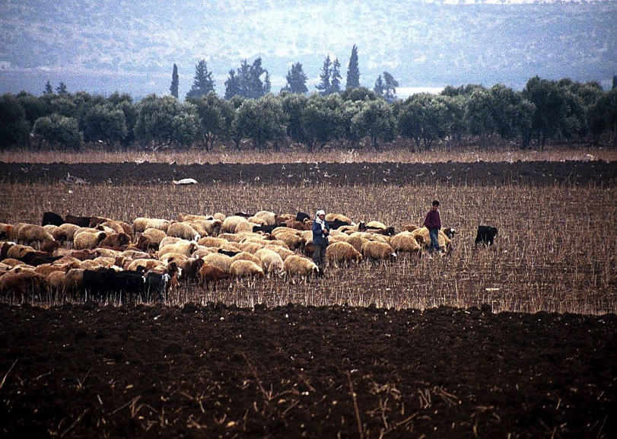
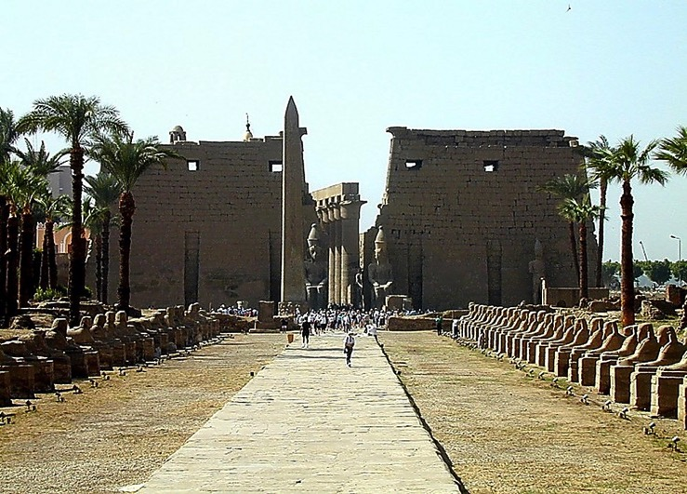
创 37 – 41 章
卢克索殿, 埃及
约瑟
牧羊人在多坍的牧场， 以色列
学生手册第24-25页
52
1

Slide 55
创 37 – 41 章
约瑟
学生手册第24-25页
53

Slide 56
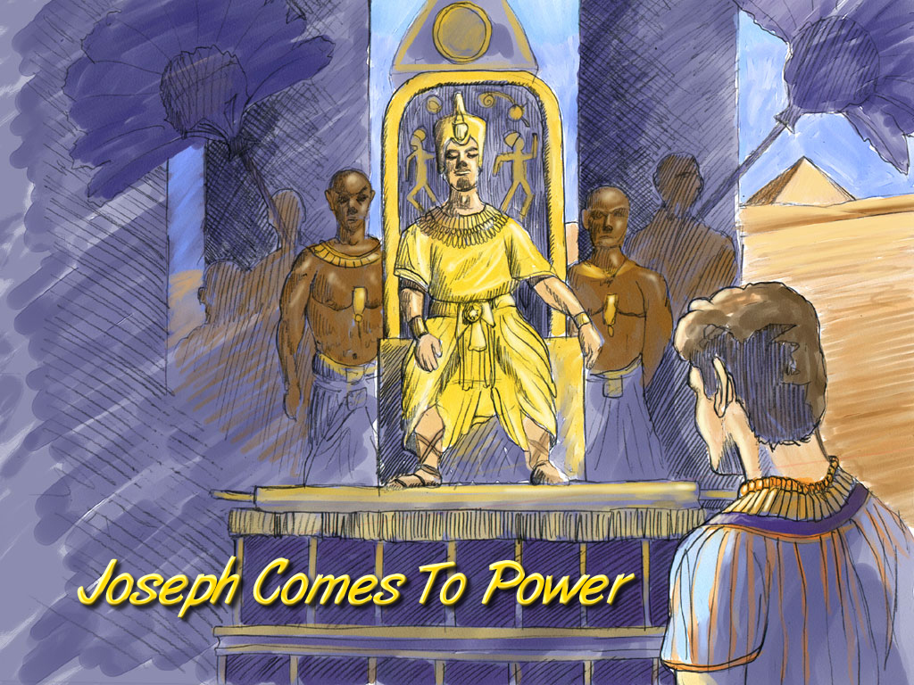
创 41:41-44
约瑟
约 瑟 位 居 高 位
Joseph Comes To Power
学生手册第24-25页
54

Slide 57
创 42:2
历史
舞台
地
饥荒!
尼(亚)
哈
加
迦
幼
巴
耶
尼
死
埃
加-巴
吾
丰年!
西
波
红
学生手册第24-25页
55
1

Slide 58
创 37 – 41 章
约瑟和他的弟兄们
约瑟
Joseph and His Brothers
学生手册第24-25页
56

Slide 59
创 46:3-7
历史
舞台
地
尼(亚)
哈
加
迦
幼
巴
一族搬迁…
一族成为一国
耶
尼
约瑟
死
埃
加-巴
吾
西
波
红
学生手册第24-25页
57

Slide 60
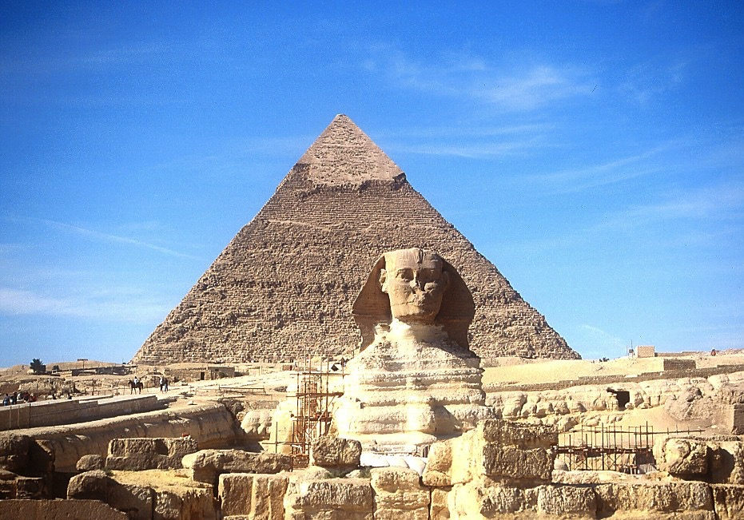
7
约瑟
狮身人面像和金字塔
学生手册第24-25页
58

Slide 61
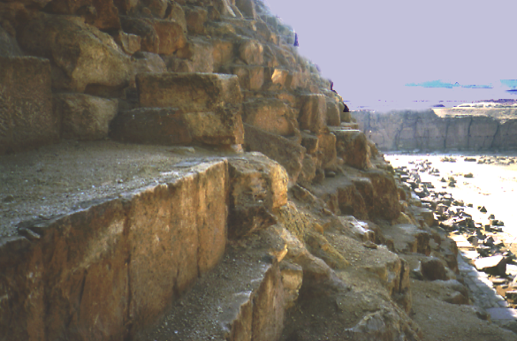
7
约瑟
大金字塔的采石场
学生手册第24-25页
59

Slide 62
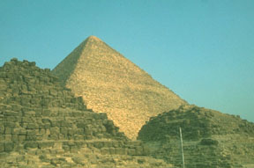
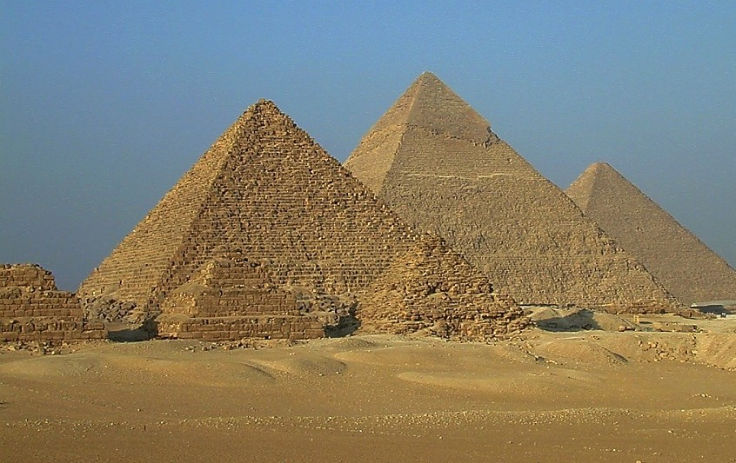
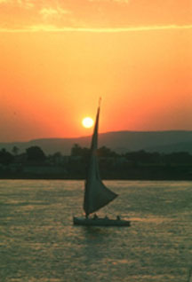
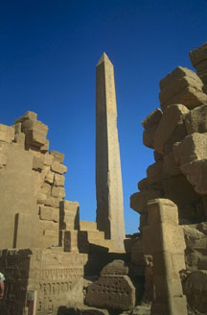
7
以色列人看到…
约瑟
…古埃及的伟迹
学生手册第24-25页
60

Slide 63
出 12:40-41；加 3:17
7
约瑟
ABRAHAM
4 个人物
之
第二位
是
为奴
430
亚约摩书
学生手册第24-25页
61

Slide 64
创 1:1 – 出 1:6
7
创造
无王
首对男女
首次犯罪
创
福音出现
首个家庭
王朝
(约主前1000年)
首起谋杀
洪水/彩虹
巴别塔
3 个 时期
亚伯拉罕
(约主前2000年)
呼召
亚约
亚约
地–裔–福
造 7 默主
以 - 以
雅 - 以
12
被掳
约瑟
约瑟
7 = 4 + 3
为奴
为奴
4 个 人物
430
430
摩西
(约主前1500年)
(约主前500年)
S
静默
默
耶稣
约书亚
主
学生手册第24-25页
62

Slide 65
7
亚约摩书
4 个人物
之
第二位
是
?
63

Slide 66
7
亚约摩书
4 个人物
之
第二位
是
“摩西”
64

Slide 67
65
© 2006 TBBMI
8.0.03b.

Slide 68


圣经基本链接地址 BibleStudyDownloads.org
免费获得该讲解!
圣经学习下载
Notes:
The explanation for free!
The Bible…Basically link address

